Slide 1
差異化教學種子教師工作坊
吳明柱課督
20131104 國教輔導團

Slide 2
課程大綱
基本理念說明。
教育部公版PPT分享。
各領域案例分享。
實作與分享。

Slide 3
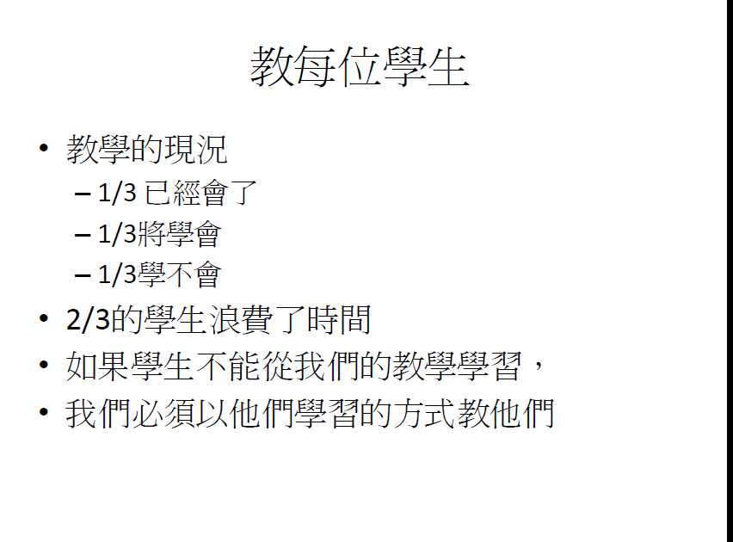

Slide 4
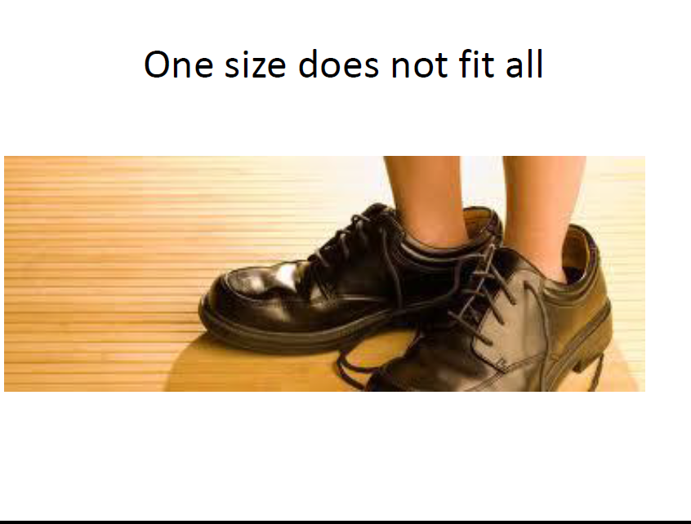

Slide 5
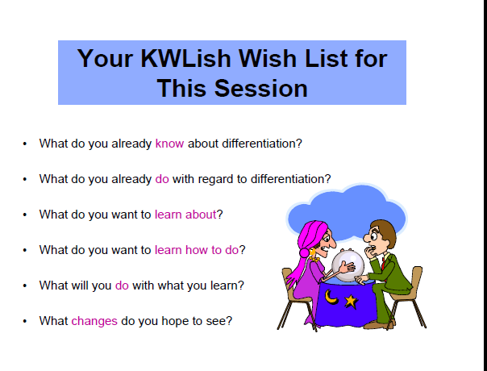

Slide 6
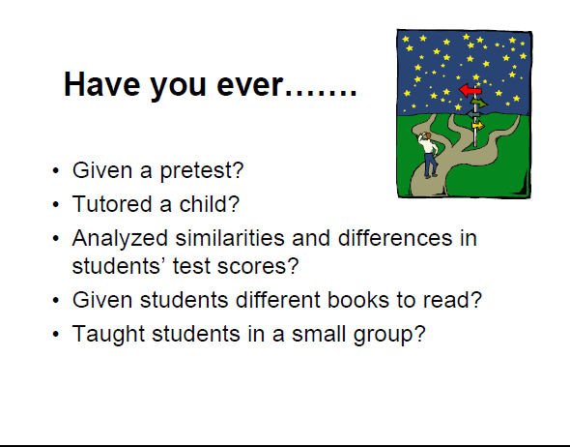

Slide 7
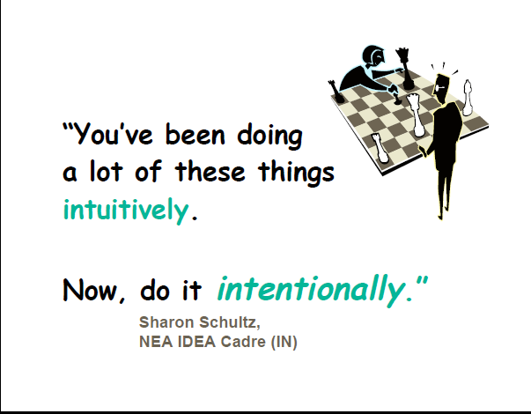

Slide 8
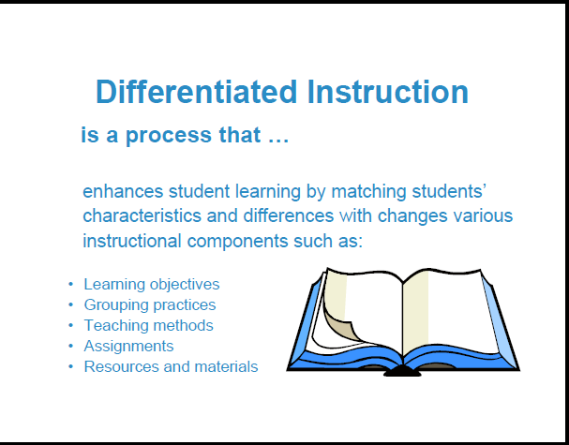

Slide 9
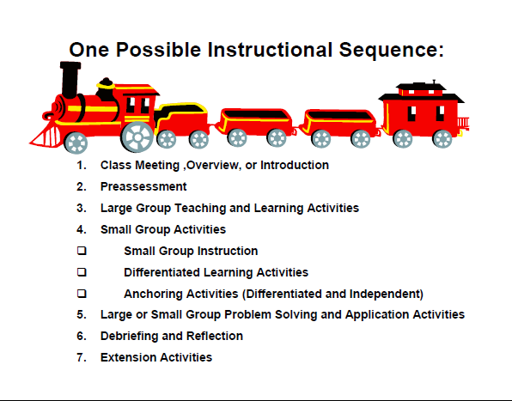
Notes:
1.全班性介紹
2.前測
3.大班的教學與學習活動
4.小組活動
5. 問題解決和應用活動。
6.任務完成的報告與反思
7.延伸活動

Slide 10
課堂上，提醒教師如何進行？
了解差異？
設計行動方案以因應差異？
實施差異化的教學？
多元評量學習成效？
再進行更進一步差異化課程設計？
進行第二階段的差異化教學(補救教學)？

Slide 11
課程設計階段
設計比較多元的教學活動？
提供學生多元參與的機會？
提供不同層次的任務或作業？

Slide 12
選擇合適的教學策略組合
直接教學策略
探究式教學(學習)
合作學習
………

Slide 13
多樣教學與多元評量
提供多樣的教學策略
如何進行學習成就評估與評估學生的進步

Slide 14
學習單分享與實作

Slide 15

差異化教學策略
陳美芳 洪儷瑜
臺灣師大特殊教育系教授

Slide 16
差異化教學
概念
教學策略
教學效果檢驗

Slide 17
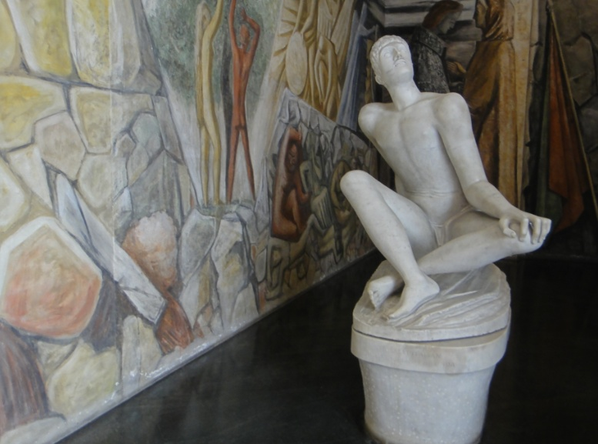
概念

Slide 18
差異化教學
差異化教學是一種針對同一班級之不同程度、學習需求、學習方式及學習興趣之學生提供多元學習輔導方案的教學模式。
教師可由課程內容、實施過程、實施成果三項要素考慮如何差異化教學。
（本實施計畫，甄曉蘭主持，2012）

Slide 19
義務教育
統一教材、統一進度、統一標準

Slide 20
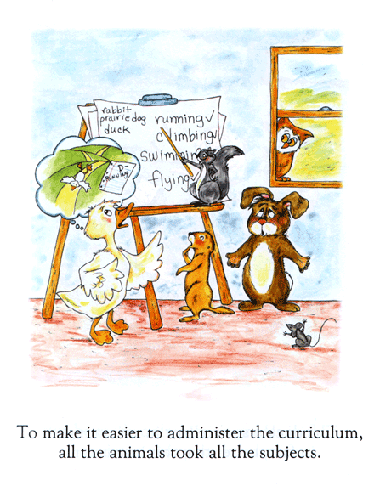
動物學校

Slide 21
學校教育--齊一的標準
社會的需求--各式各樣的人才

Slide 22
第三層T3
特定的
第二層T2
小組的
第一層T1
全面的
單純的學習困難
第一層：全面的補救教學
＊全體教師都應具有
知道學生的差異性
能評量學生和診斷學生的錯誤和迷思
能在學科同級內的教材調整
能補進行單純學科學習失敗的補救
滿足最多數學生的學習需求

Slide 23
差異化教學的相關名詞
教學實踐的多層次教學、課程調整（身心障礙教育）
區分性教學（資優教育）
有效教學（普通教育）

Slide 24
教學實踐的多層次教學
要共同學習的學生，起點與需求不同。
為學生訂定個別化、適性的學習，如：
不同內容難度、不同步調、不同評量標準。
提供學生改變自己行為時需要的不同層級的引導、支援、增強標準、選擇機會和限制。

Slide 25
區分性教學案例：多元選單模式
台北市資優教育資源中心 http://trcgt.blogspot.tw/search/label/%E5%8D%80%E5%88%86%E6%80%A7%E6%95%99%E5%AD%B8
多元選單模式（The Multiple Menu for Developing Differentiated Curriculum）http://www.gifted.uconn.edu/mmm/mmmart01.html
高雄市資優教育資源中心 http://web2.spec.kh.edu.tw/releaseRedirect.do?unitID=184&pageID=3199

Slide 26
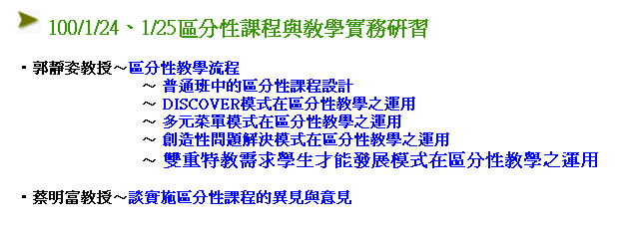

Slide 27
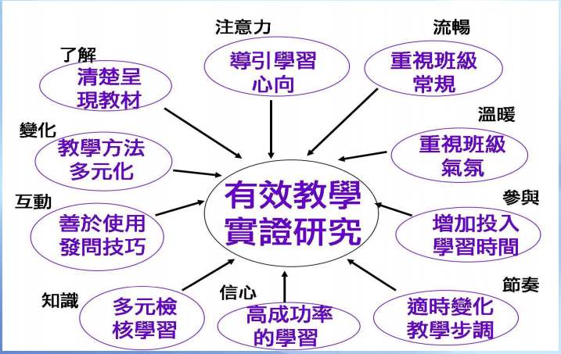
有效教學
張新仁，2008，2009 http://ocw.lib.ntnu.edu.tw/course/view.php?id=108

Slide 28
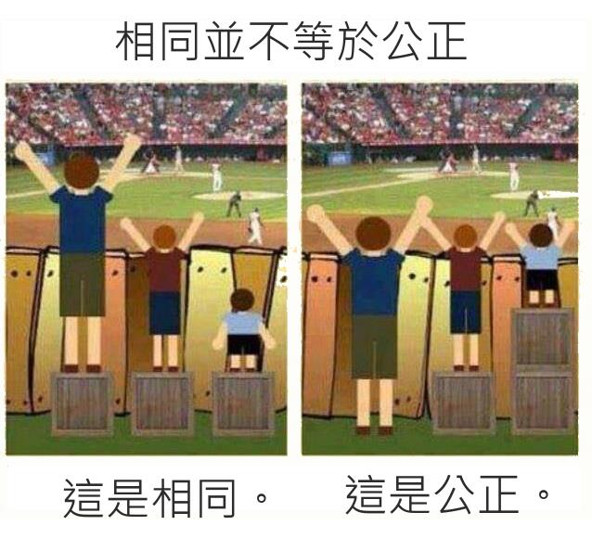

Slide 29

差異化教學

Slide 30
刪減、添加、重組
教材
評量
資源與支援
分組
時間
教法
日常上課、第八節、
假日
教學法、作業設計
差異化教學
課前、
課中
蒐集資料（成就、動機、情緒）、
檢驗向度（平均、變異、個案）
行政、團隊、家長社區、資訊科技

Slide 31
時間安排
可用時間：日常上課、第八節、假日（週末、寒暑假）
典型處理學生學習成就低落的原則：學不會就增加學習時間
時間運用的效能？
教師、學生的意願？
其他有效而可行的安排？

Slide 32
教學策略：分組
開課前分組
課中分組
高一預分文、理兩組。
班群：針對學生基礎參差的主要學科（如：英文、數學）分組上課。
跨年級分組。
小組：同質、異質
配對
自學
【案例】

Slide 33
教學策略：內容調整
典型的教學內容
教材：課本、必選教材（如：中國文化基本教材）、全校共同補充教材、教師自選補充教材
要求學生學習的法門：以分數或考試約束全部學生學習同樣教材。
影響
能力弱的學生學不來，能力強的學生無自主選擇機會。

Slide 34
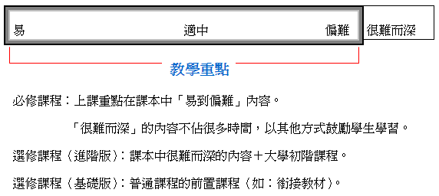
教學策略：內容調整
【刪減】

Slide 35
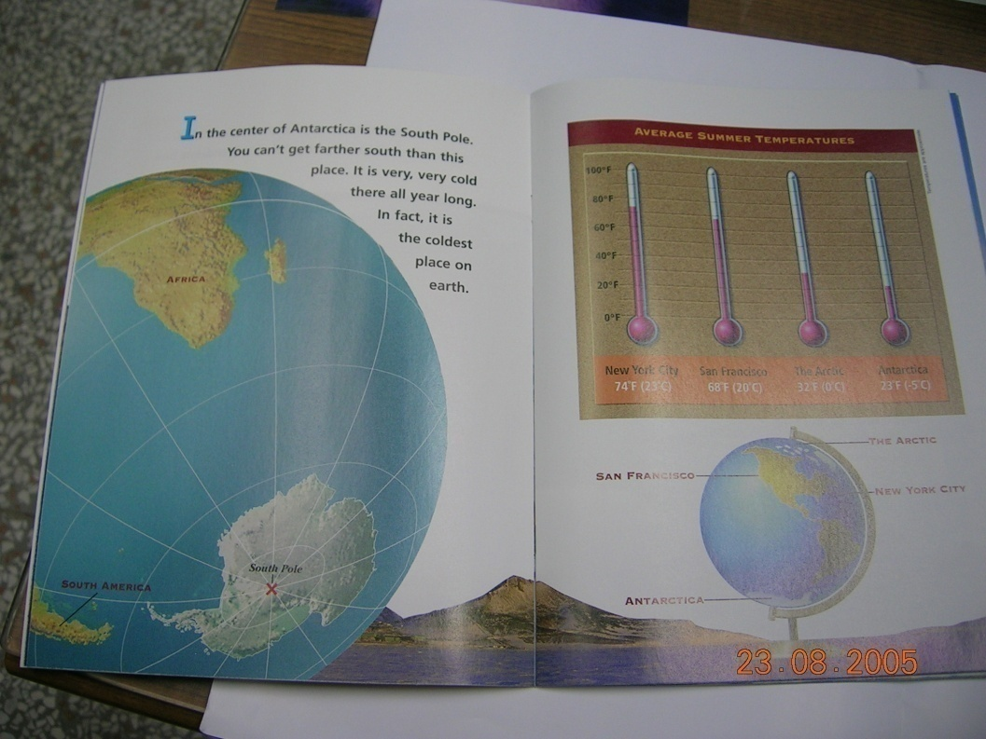
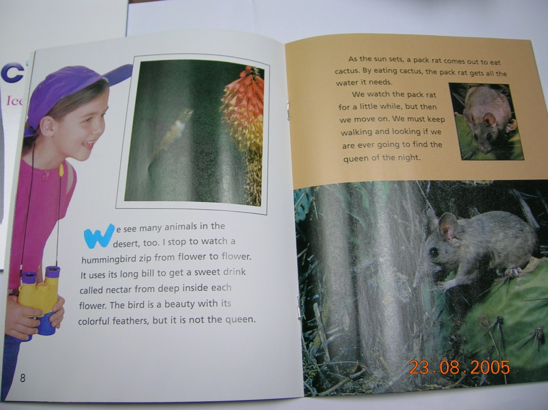
多層次教材
同一主題，不同讀本

Slide 36
教學策略：內容調整
【添加】
銜接課程：跨教育階段內容分析
學習策略
鷹架、輔助策略

Slide 37
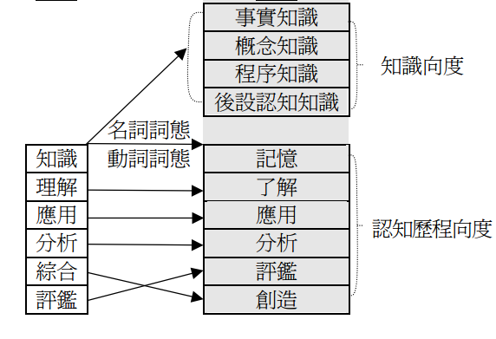
認知領域教育目標分類
Bloom (1956)
Anderson 和 Krathwohl (2001)

Slide 38
學習策略：認知心理學取向（參考邱上真，1991）
學習策略
認知
注意
記憶
反覆處理、
精進、
組織
後設認知
認識自己的認知歷程與資源
動機
使用及調整自己的認知歷程
理解
訊息收錄、文意理解、推理理解、理解偵測
調整成敗歸因、
培養內在動機、
善用外在增強

Slide 39
學習策略：認知心理學取向
（參考邱上真，1991；張景媛，2009）
學習策略
認知
注意
記憶
反覆處理、
精進、
組織
後設認知
認識自己的認知歷程與資源
動機
使用及調整自己的認知歷程
理解
訊息收錄、文意理解、推理理解、理解偵測
調整成敗歸因、
培養內在動機、
善用外在增強
擴展知識策略：創造思考、批判思考、問題解決

Slide 40
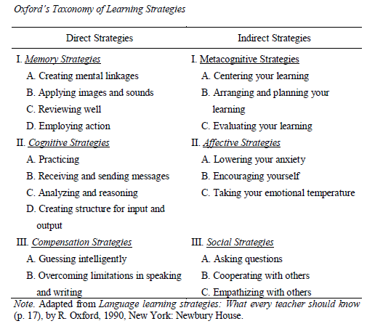
語文學習策略
來源：胡慧怡 (2007):台灣高職學生英語字彙學習策略之研究。臺灣師大英語系在職專班碩士論文。

Slide 41
教學策略：鷹架與輔助
添加鷹架
學習反應的差異化調整

Slide 42
教學策略：內容調整
【重組】
1. 課程內容：打散課本原有順序，以有利學生學習效果的順序，重新組合。
如：將生物1、2冊重組，全部內容在一年內上完，但順序與原先預定順序不同。
2.單元內：概念、實例重組

Slide 43
教學策略：教學方法
【增加學生投入學習的時間】
教師監控自己的教學行為，增加學生投入學習時間。例如：改變「正課訓話，借課補課」的苦心。
讓不同學生都有相同的成功機會，以提高動機，投入學習。
透過分組與活動設計，讓學生必須忙於學習。

Slide 44
教學策略：教學方法
【增加實施多元教學方法的專業知能】
參考多元選單模式

Slide 45
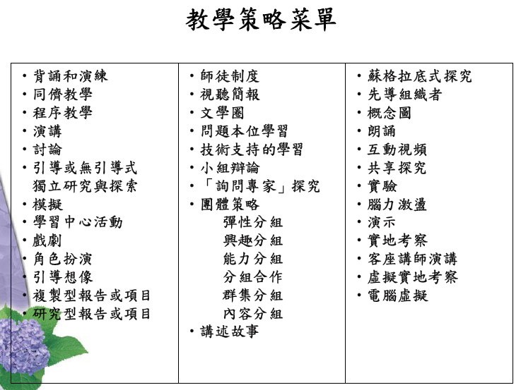
郭靜姿（2011）：多元菜單模式在區分性教學的應用。高雄市資優資源中心研習講義。

Slide 46
教學策略：教學方法
【善用同儕，營造互動分享的學習環境】
臺灣的研究證據：數學
陳心怡（2012）研究小四到高一數學成就與生涯選擇的模式，取樣3157位學生。發現
『同儕數學支持』的整體影響性比父母老師更大。同儕支持與許多變項均有關連(知覺老師教學品質,自我效能,努力,興趣,成果期望,生涯選擇意願等)。

Slide 47
教學策略：教學方法
【善用同儕，營造互動分享的學習環境】
臺灣的研究證據：寫作
陳美芳（2007）探究影響高中寫作表現的因素，針對8 名異質學生的質化研究，發現：
影響因素中，教師及個人經驗對不同類型學生的影響不同，但同儕影響則獲一致肯定。同儕討論有協助理解、引發想法、澄清觀點差異、觀摩寫作技巧等多元功能。

Slide 48
教學策略：教學方法
【鼓勵合適的學生獨立學習】
案例：
資優生免修課程
需求異質性極大學生可訂個別學習契約

Slide 49
差異化教學的實施：成果評量
學校定期考命題結構、彈性
學習單的差異化設計

Slide 50
英語科不同程度之目標
Advanced 粉紅
Intermediate 藍色
Basic 黃色
A粉紅：開放性問題、自己造句
I藍色：可由課文找到答案，模仿造句回答
B黃色：看圖回答yes, no，並說出名詞
基隆市國中英文科輔導團設計

Slide 51
差異化的調整
基礎的
內容：知識、概念、運用
轉換的
具體的
表徵：概念、運用、材料
抽象的
單一的
來源：研究、論點、問題、技巧
複雜的
單一的
多面向
向度：方向、問題、應用、解決、取向、連結
學習成果
學習路徑的調整
近距離（小跳躍）
轉化距離：應用、領悟、轉換
遠距的（大跳躍）
高結構
結果：答案、決定
開放的
高協助
學習活動：計畫、執行、監控
獨立的
慢
速度：學習進度、思考速度
快速的

Slide 52
常見的問題Q & A
Q1: 差異化教學 vs 分組教學
差異化教學 > 分組教學，差異化教學也可以團體教學
Q2：差異化教學 vs 適性教學
差異化教學 > 適性教學，差異化教學一定是適性，適性教學不一定能同時滿足個別差異
Q3：差異化教學 vs 多元評量
差異化教學 >多元評量，落實差異化教學必須要有多元評量

Slide 53
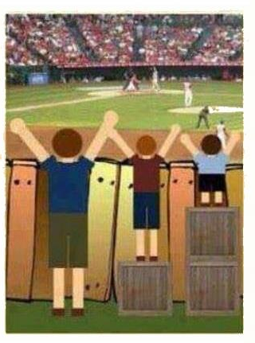

欣賞個別差異，執行差異化教學

Slide 54
謝謝聆聽
歡迎分享

Slide 55
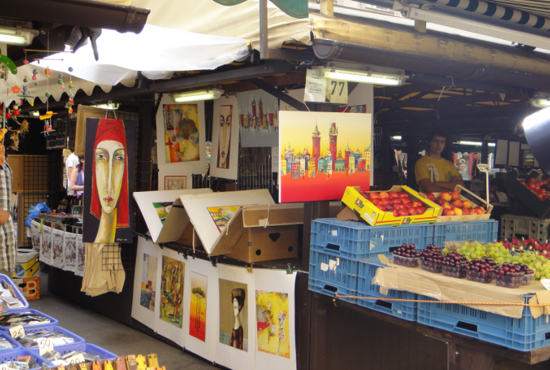
附錄：案例

Slide 56
多層次教學：促成不同學生相同成功機會
建立班級內的層次系統(level system)
  把預期的行為、技能或目標組織成一個階層順序的目標和權利
  提供學生一個他們在改變自己行為時所需要的引導和支援，透過不同層級的設計提供不同的增強標準、選擇和限制
  範例：信用卡、會員卡
100 +
80
瞭解、運用、分析、評鑑、創造
了解事實、概念程序等知識與運用、分析
60
40
了解事實、概念、程序等知識與運用
了解事實、概念

Slide 57
英語科教室的範例
 | 目標 | 評量項目與標準
層級A | 學會單字 | 評量項目僅有單字和簡單的填充，兩項共計60分
層級B | 會單字、課本的句子 | 評量項目包括單字、填充、簡單句子翻譯，四項共計80分
層級C | 會活用課本的單字和句子 | 全部的考題，單字、填充、選擇、翻譯、文法等六項共計100分
晉級標準：連續二次達到目標者可以申請試行進階的層級，經過試行達到標準者，才可以晉級

Slide 58
因應學生差異—分組教學方法
配對分組學習
小組分組 --（1）小組活動
（2）合作學習（拼圖式）
3. 分站教學 ---
4. 自學 — 依據能力各自作不同內容的學習

Slide 59
一、配對學習
兩兩配對
同儕協助學習策略(PALS)

Slide 60
配對學習：六分鐘流暢性教學
教學活動--學生自學活動
朗讀流暢性訓練六分鐘步驟：
1. Reader 1（高能力）讀一分鐘 Reader 2記錄
2. Reader 2（低能力）讀一分鐘 Reader 1記錄
學生配對方式：學生能力由高到低排列分兩組，兩組的第一個配為一組，一個學生念、一個學生記錄。
以能力排序
第一組（高能力） 1 2 3 4 5 6
第二組（低能力） 7 8 9 10 11 12 （同顏色一組）
老師一起喊開始和結束 ，每次上課一開始就做這個活動
陳淑麗，2012，臺灣學障學會年會講義

Slide 61
做配對學習，一點點的提醒…
怎麼分組
  強弱搭配，兩兩練習時，強的學生先，有做示範的功能
全班教學時，也可善用配對學習
  例如講到最重要的概念，可以請學生兩兩做複誦，也是強的學生先講。

Slide 62
二、小組教學
小組分組教學
合作學習
  異質分組，各小組採拼圖式合作完成學習
分站教學—(Station teaching）
  小組或個別分站（關）完成
  同質分組，全班依不同程度分組
  不同組在同一站學習不同內容

Slide 63
合作學習
異質分組
每位成員都有學習任務
方式類型
  任務
  拼圖式

Slide 64
任務式合作學習
各小組分工、合作完成
  寫出有「古」、「出」的字
  完成表格
編號 | 字 | 注音 | 詞一 | 詞二 | 詞三
1 | 估 | ㄍㄨ | 評估 | 估計 | 估價
編號 | 字 | 注音 | 詞一 | 詞二 | 詞三
1 | 拙 | ㄓㄨㄛ/ | 笨拙 | 拙作 | 勤能補拙

Slide 65
拼圖式合作學習
每組成員分工
各組相同任務者先共同學習（專家學習）
專家回到組內分享學習
完成組內任務
社會科練習
  1. 每組分四個人各負責一主題國家
  2. 各組主題國家聚集學習
  3. 回到原組分享自己的學習
  4. 完成小組學習任務

Slide 66
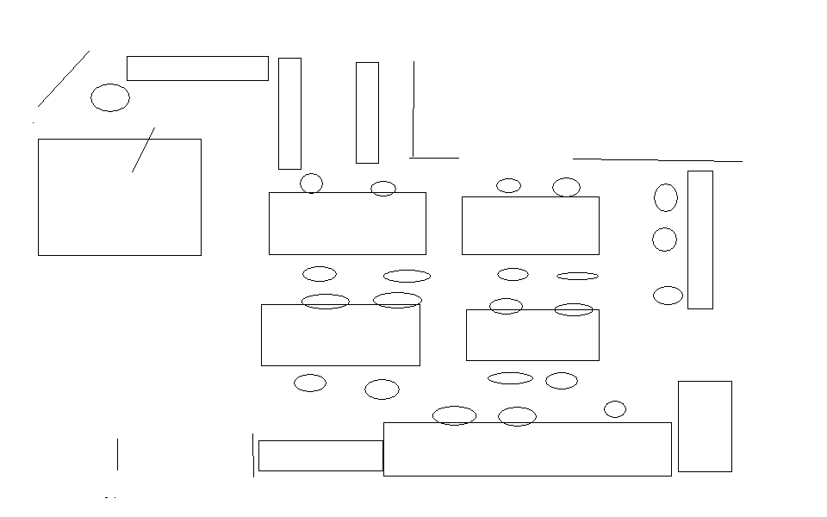
分站教學
全堂課設計四種學習任務
1-10 1, 2-3, 4-5, 6
11-20 2-3, 4-5, 6, 1
21-30 4-5, 6,1, 2-3
31-40 6,1, 2-3,4-5
第一組
第二組
第四組
第三組
第五組
第六組

Slide 67
分站學習
依照程度分同質性的小組
每小組同時在一個站學習
每小組進站順序不一樣
  站一 G1,
  站二 G2,
  站三 G3,
  站一 G2,
  站二 G3,
  站三 G1,
  站一 G3
  站二 G1
  站三 G2
10分鐘後
10分鐘後

Slide 68
類分站式教學（小組輪流教學）
全班依據程度同質性分3-4 組
1-10 ： 全班上課 教師先教整體性基本概念
11-20 ：分組做不同程度的練習 教師指導最弱的一組（B）
21-30 ： 最弱一組(B)練習 老師依序巡視高程度A）組，依據各組學生表現給進一步學習任務
31-40 ： 老師指導中間組(I) 學生更進一步的學習，其他低、高能力組繼續練習
41-50 老師檢查最弱一組的表現，給予繼續指導或練習，給全班各組學習表現回饋
教學目標
1. 高程度組(A)：掌握基本學習內容，團體合作學習類化和挑戰進階
2. 中上程度(UI)：掌握基本學習內容，在教師指導下統整、運用且進階
3. 中下程度(I)：穩固基本學習內容，在教師指導下嘗試運用、統整
4. 最低程度(B)：精熟基本學習內容

Slide 69
幸福國中吳老師的例子
團體教學：單字
分組教學
  A 兩兩討論
  I 填寫單字
  B 教導單字、字母拼讀、拆字策略（老師教導）

Slide 70
自學
每個人自己一組，每個人自己學習
實例
  自然閱讀(Read naturally)
  檔案學習
  凱勒式自我學習

Slide 71
教學策略案例：記憶
運用諧音、押韻、心像等為中介，聯結其他學習者熟悉的事物，增進對新知識的記憶。
八國聯軍
俄、德、法、美、日、奧、義、英
餓的話，每日熬一鷹。

Slide 72
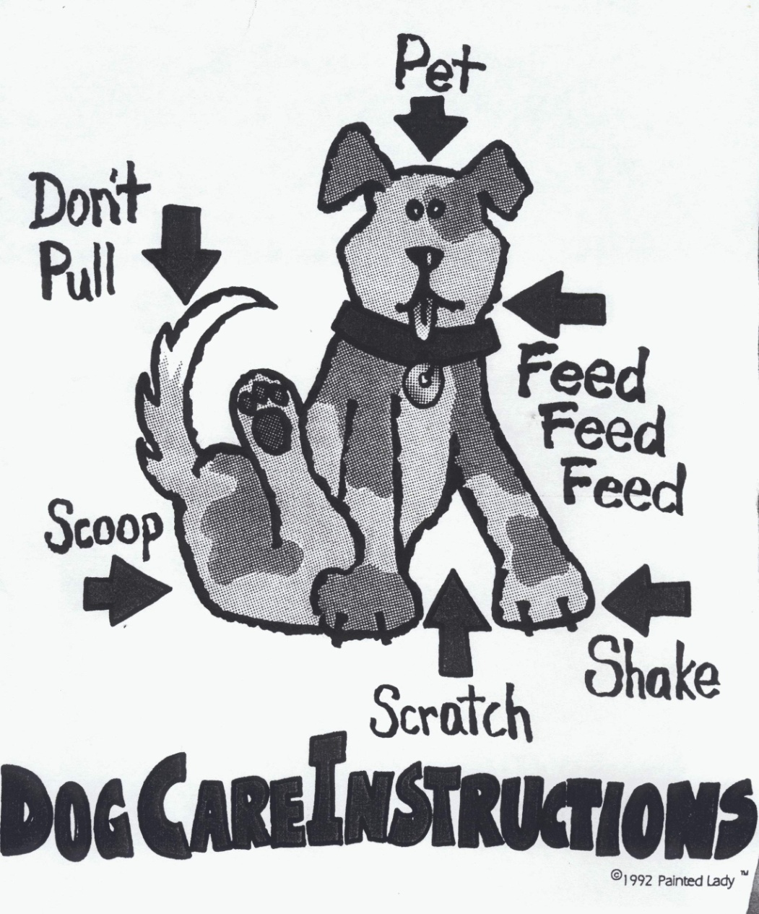
教學策略案例：記憶
心像策略

Slide 73
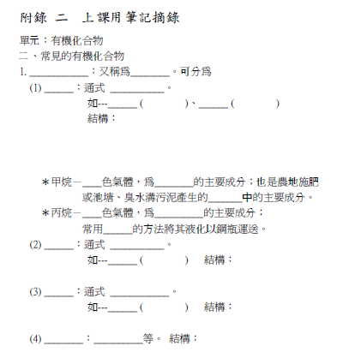

Slide 74
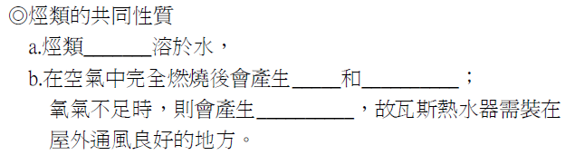
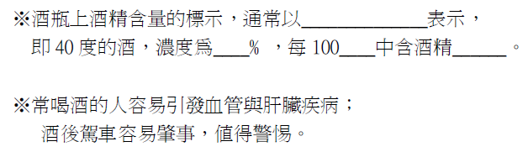


Slide 75
教學策略案例：理解與延伸
運用各種思考策略，引導學生理解、分析、創造。

Slide 76
寫作前的構思：快樂的真諦
收到禮物
尋找刺激
不必做事
物質
快樂
受到讚美
付出與奉獻
度過生命低潮
完成艱難的挑戰
挑戰自己
心理

Slide 77
不會遺憾
真諦
對別人、對自己都好處
（普遍的）
長遠的

Slide 78
寫作前的構思：論自由
沒有壓力
生理
心理
心靈的解放
自由
→被排擠、孤立、討厭
→被懲罰、制裁
→良心不安、自責、罪 惡感
→被譴責
作客，社交禮儀
規定、限制
法律、學校、宗教
心中的尺
--沒面對錯誤
--沒制止壞事
--沒做好事
輿論壓力
--社會認為該做的事
沒有拘束

Slide 79
不會遺憾
真諦
長久的
自主的

Slide 80
促成類化：寫作題目設計
快樂的真諦
論自由
影響我最深的一個字
如何系統規劃寫作題目，幫助學生發現規則或組型，達成類化效果？

Slide 81
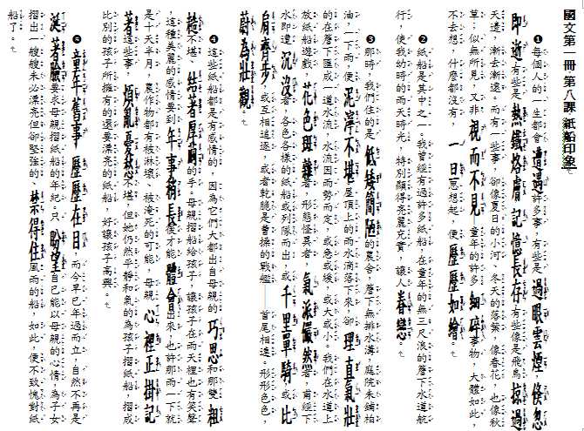
教材來源：調整-加注音、標生字詞
臺北市東區特教資源中心讀寫障礙教材研發小組 http://163.21.29.70/curriculum/load.htm

Slide 82
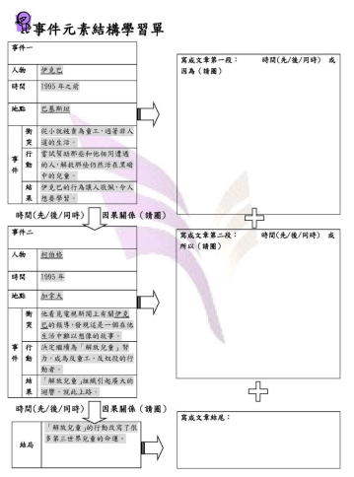
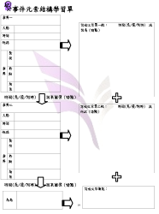
學習反應的差異化
台灣師範大學教育研究與評鑑中心（2012）國中語文精進教材

Slide 83
不同層次的引導學習
 | 教師引導 | 個別化學習（層次一） | 個別化學習（層次二）
學習目標 | 教師自訂 | 教師提供學生選擇機會 | 師生共同創造選擇機會
起點行為 | 教師診斷 | 教師診斷、提供學生選擇 | 師生根據相關資料共同診斷
學習活動 | 教師實施教學並督導 | 教師提供選擇、個別化學習 | 師生訂契約、學生決定順序與速度
學習結果 | 教師評量成績 | 教師評、學生有提供意見機會 | 同儕互評、師生共同評量

